Slide 1


Un Modelo para la Integración Regional de la Investigación y el Desarrollo

Slide 2
SICTA
Brazo tecnológico del Consejo Agropecuario Centroamericano (CAC), creado por los Ministros de Agricultura para impulsar el crecimiento agropecuario de la Región.

Slide 3
Balanza Comercial Agrícola América Central
1990 a 2000 (US $ millones)
1800
Costa Rica
1600
Guatemala
1400
Honduras
Belize
1200
Nicaragua
El Salvador
1000
Panama
800
600
400
200
-200
1990
1991
1992
1993
1994
1995
1996
1997
1998
1999
2000
Fuente: FAOSTAT
Elaboración: Area T e I, IICA

Slide 4
Realidades Inexorables
Subsidios de países desarrollados
Reducción de inversión pública en Investigación y Desarrollo

Slide 5
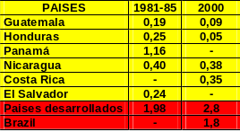
Inversión en Investigación
% PIB Agrícola
Fuentes: IICA/BID Inventario de 30 organizaciones en America Central, 1993-96, e Informacion Area II para el año 2000

Slide 6
Agenda del CAC
Desafíos SICTA
Combate contra la pobreza: seguridad alimentaria y mejoramiento en calidad de vida
Producción sostenible para satisfacer demanda de población creciente
Inserción competitiva de productos agropecuarios en mercados domésticos e internacionales
Mitigación de impactos por desastres naturales

Slide 7
CAC: Política Centroamericana
de Tecnología y Diversificación
Fortalecimiento de capacidades institucionales de Innovación Tecnológica
Integración tecnológica: conectividad y redes
Programas estratégicos regionales
Sistemas de información y gestión del conocimiento
Plataformas tecnológicas de diversificación y exportación

Slide 8
Modernización Institucional
Productividad Productividad - Competitividad
Finca – Sector Primario Cadena agroalimentaria
INIAS, Universidades Otras fuentes de conocimiento: productores, industrias, sector privado
Oferta de Investigación Demanda por conocimiento e innovación
Fondos decrecientes Nuevas fuentes y formas de financiamiento (sector privado, fondos competitivos, otros)
SNITTAs (Investigadores SNIAs (nuevos actores)
Productores)
TT con INIAS y MAG TT con participación de los SNIA

Slide 9
Realidades Oportunas
Tratados de Comercio
Liderazgo político comprometido
Oferta regional dispuesta a colaborar con el desarrollo tecnológico
Demanda de productos agrícolas
SICTA fortalecido y articulado…

Slide 10
Estructura SICTA
Núcleo Central
Junta Directiva
Secretario Ejecutivo
Coordinadores Regionales
Unidades Ejecutoras en los países
Instancias de apoyo
Comisión de Estudios Estratégicos
Consejo Técnico Consultivo

Slide 11
Cómo opera SICTA...
Conectando y movilizando capacidades tecnológicas regionales y extraregionales para favorecer el desarrollo tecnológico y la innovación.

Slide 12

Integración y Conectividad
PROCIs
PCCMCA
CGIAR
GFAR
IICA
CATIE
COSUDE
SICTA
FORAGRO
FONTAGRO
Belice
SNIA
Panamá
SNIA
Costa Rica
SNIA
Nicaragua
SNIA
El Salvador
SNIA
Honduras
SNIA
Guatemala
SNIA

Slide 13
Retos SITCA
Agenda política y regulación regional para la innovación tecnológica
Sistemas nacionales desarticulados, agendas nacionales no consensuadas
Reducida masa crítica de investigadores, conectividad, coordinación e integración de acciones
Concentración de acciones en sector primario y poca vinculación con el desarrollo de mercados
Rezago tecnológico ante la velocidad de los avances en biotecnología

Slide 14
Ventaja Filosófica
El decidido reconocimiento entre los principales decisores de nuestra región que la tecnología agrícola es un factor determinante para el desarrollo económico.

Slide 15
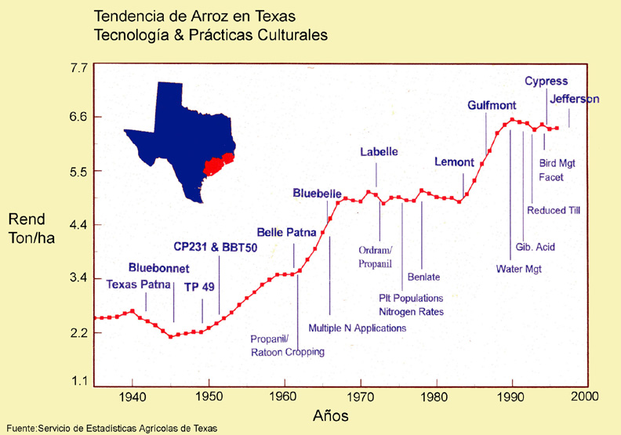
50 Años de Progreso
Inversión en Innovación Tecnológica Cultivo de Arroz (Texas)
Variedades
Arroz
Rend. Arroz
Ton/ha
Prácticas
Culturales

Slide 16
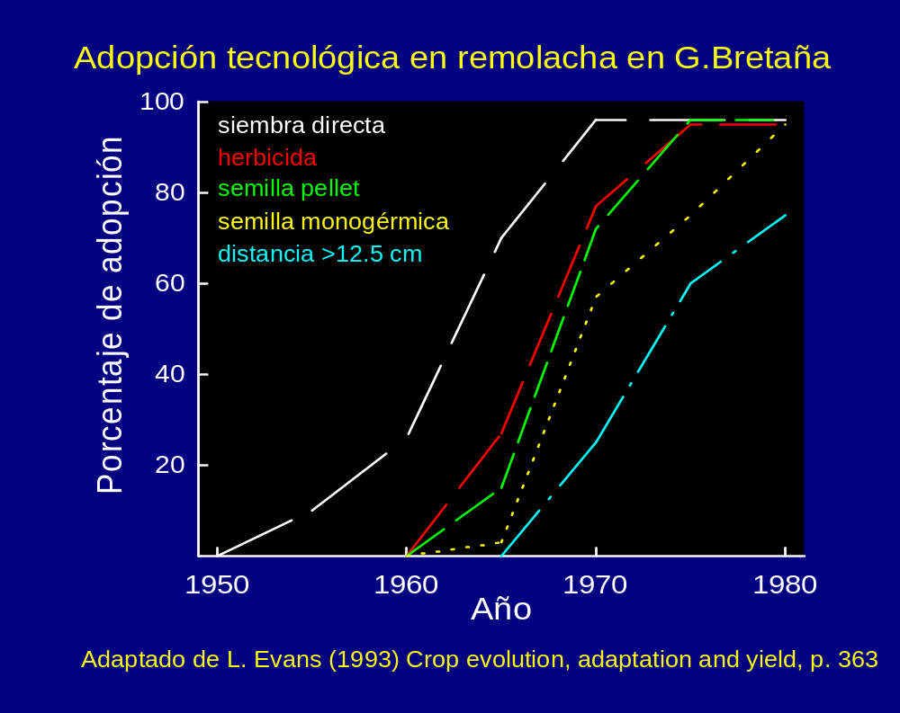

Slide 17
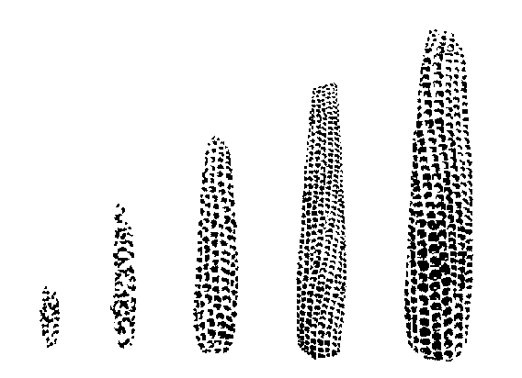
Domesticación del maíz
Chrispeels and Sadava (1977), Plants, ood and People
2 cm
1500 BC AD 1500

Slide 18
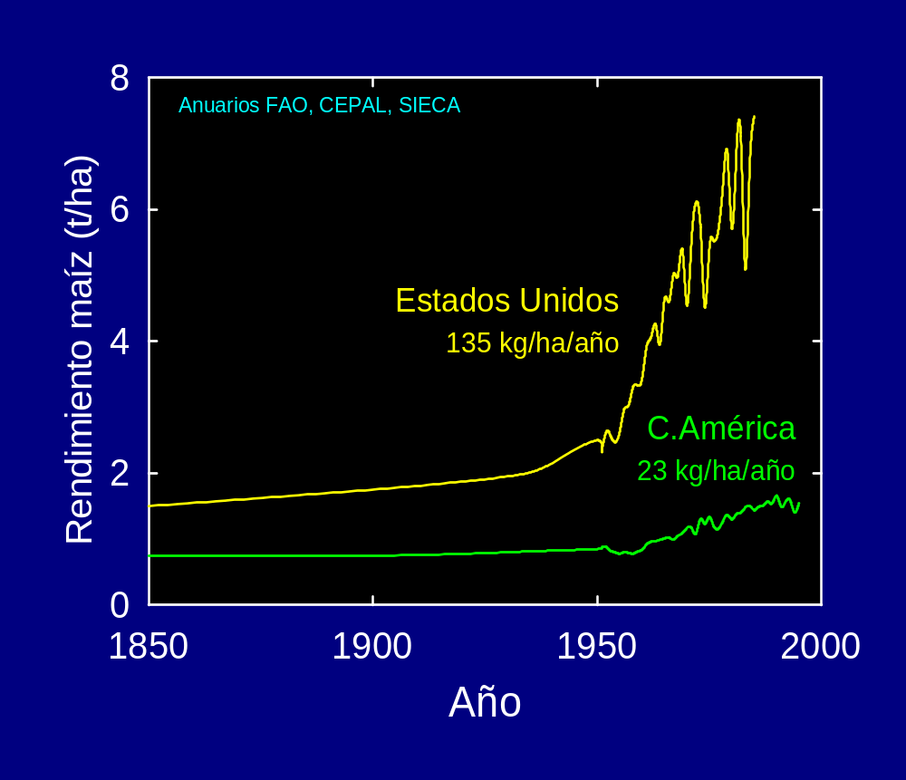

Slide 19
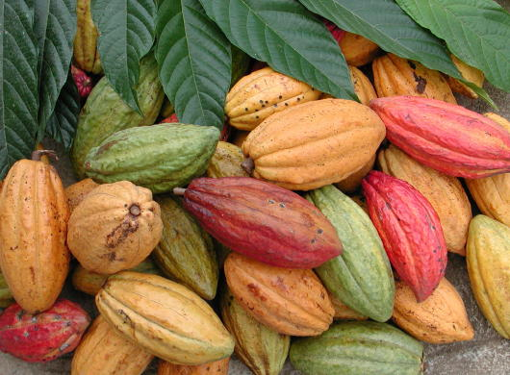
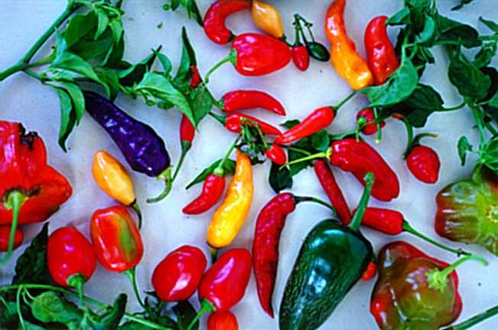
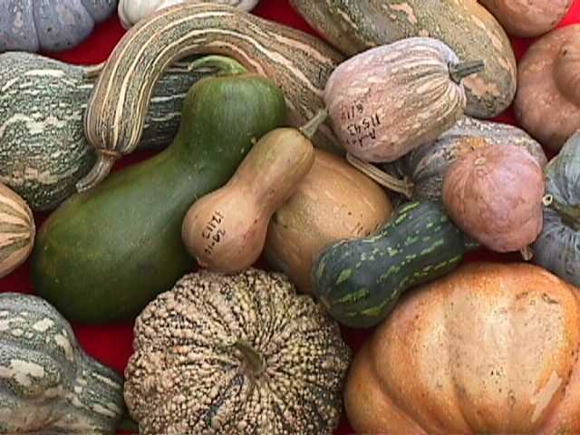
Riqueza de Recursos Genéticos
Meso América
Mega-centro mundial de origen y diversidad de especies cultivadas
Fuente: Presentación Grupo Interagencial IICA, OIRSA, CATIE Taller MAGs-MAMBs Julio, 2003 IICA, Costa Rica. Adaptado de CATIE

Slide 20
Agenda SICTA
Políticas tecnológicas y marcos regulatorios que integren ciencia, tecnología, producción y mercado
Integración y conectividad regional y extra regional para apoyar el avance científico y tecnológico de la región
Modernización institucional de la región para la innovación tecnológica

Slide 21
Requisitos sine qua non para accionar SICTA
Apoyo político
Participación de la Empresa Privada
Notes:
|

Slide 22
“La civilización ha verdaderamente progresado sólo cuando han existido humanos que rehusaron acceptar que no era posible lo que ellos sabían se debería de hacer.”
R. W. Davenport

